Slide 1
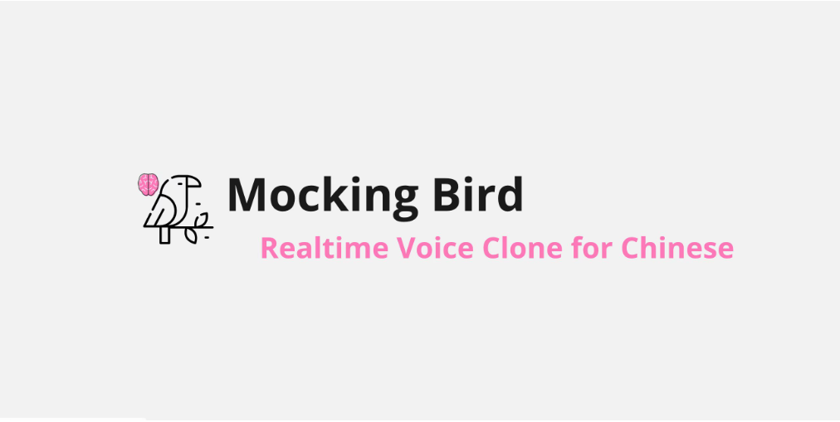
中文语音克隆

Slide 2
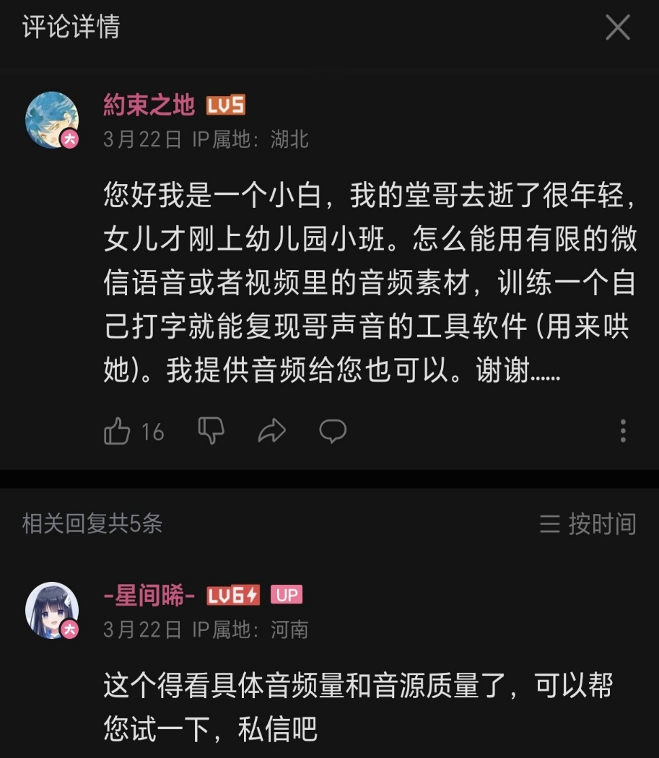
选题背景和意义
基于论文“Transfer Learning from Speaker Verification to Multispeaker Text-To-Speech Synthesis”实现，这篇论文在NIPS 2019上发表。
该论文的核心是提出了一种快速声音克隆的解决方案，提供短时音频(5s左右)即可实现zero-shot的声音复刻。

Slide 3
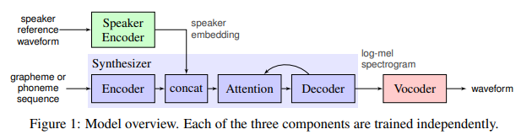
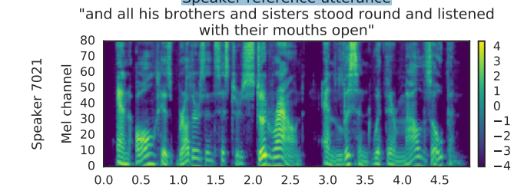
项目原理
Speaker Encoder（语音编码模型）
Synthesis（合成模型）
Vocoder（语音解码模型）
特点：语音特征提取和语音合成部分被分开进行

Slide 4


大意：“speakerEncoder”神经网络模型使用有数以千计的说话者且带噪音的训练集训练，最终达到仅需要几秒音频就能提取出语音特征的效果。 作用流程：输入被提取音频的梅尔频谱图，经过转换输出固定维嵌入向量。

Slide 5
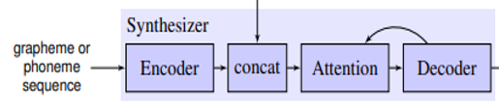

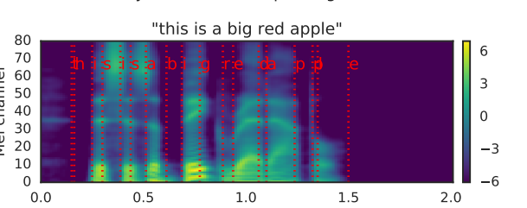
大意：使用基于Tacotron 2 的“seq2seq”模型，将带有说话者特征的固定维嵌入向量以梅尔频谱图的形式输出。
作用：将说话者的音素和字节特征的文本形式转换为向量形式，然后合成两个特征向量，最终以梅尔频谱图的方式输出。

Slide 6
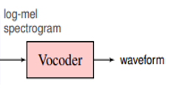
大意：使用“WaveNet”模型将梅尔频谱图转换为时域波形图。
作用：将输出的梅尔频谱图转变为时域波形图，达到语音合成的目的。

Slide 7

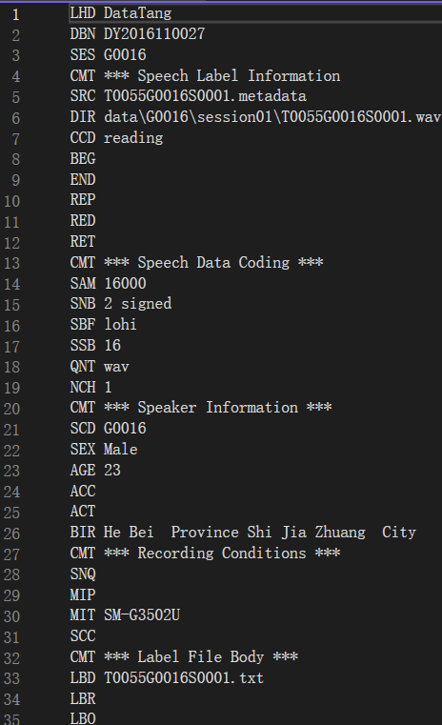
结论：1.输入音频要经过梅尔频谱图的预处理。
2.训练集带有说话者的文本特征可以让训练效果更好。

Slide 8
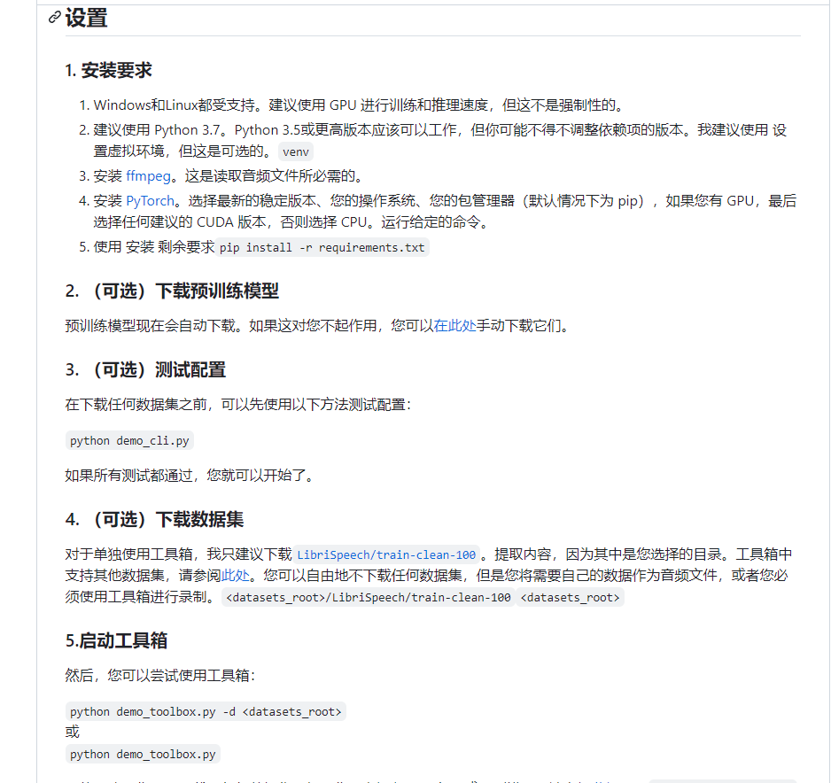
Readme.

Slide 9

实现软件
pytroch
作用：可以帮助研究人员和开发者快速构建、训练和部署各种类型的神经网络模型.

Slide 10

ffmpeg
作用：是一个功能强大的多媒体框架，它可以帮助用户处理各种类型的音视频数据，并提供了许多高级功能，例如编解码、转码、过滤、录制和播放等。

Slide 11
模型训练方法
音频预处理：
python encoder_preprocess.py <datasets_root>-d {dataset}
编码模型训练：
python encoder_train.py my_run <datasets_root>/SV2TTS/encoder
合成模型训练：
python synthesizer_train.py mandarin <datasets_root>/SV2TTS/synthesizer

Slide 12
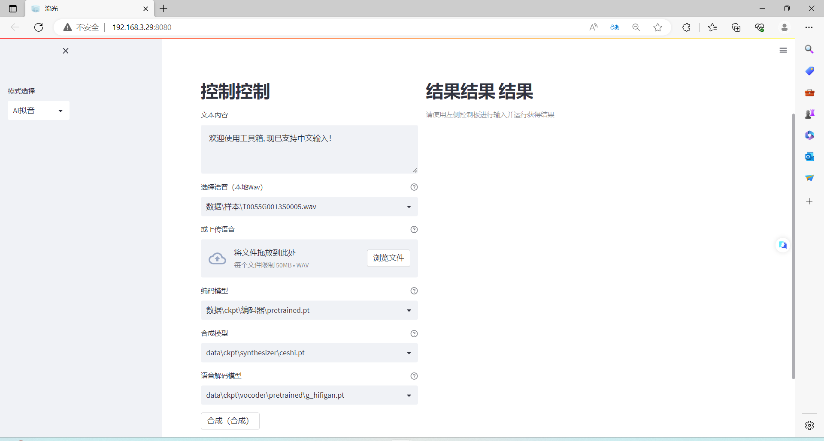
使用界面

Slide 13
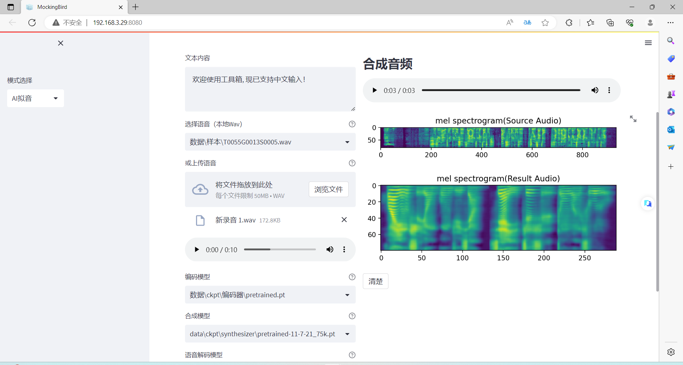
使用展示

